Slide 1
Основные загрязняющие компоненты воздуха закрытых помещений их роль в развитии патологии человека
Межевич Владислав
ПО-22

Slide 2
Экологические и гигиенические проблемы загрязнения атмосферного воздуха
Загрязнение атмосферного воздуха обуславливает до 30% общей заболеваемости населения промышленных центров.
Суммарные выбросы в атмосферу составляют 360 тонн отравляющих веществ на 1 км3.
В условиях экологического неблагополучия влияние токсических веществ в составе атмосферного воздуха, особенно в больших городах, оказывает пагубное воздействие на организм человека, и первыми «принимают удар на себя» – органы дыхания

Slide 3
В нашей стране приняты:
ПДК - предельная допустимая концентрация загрязняющего вещества в атмосферном воздухе – концентрация, не оказывающая в течение всей жизни прямого или косвенного неблагоприятного действия на настоящее или будущее поколение, не снижающая работоспособности человека, не ухудшающая его самочувствия и санитарно-бытовых условий жизни.
ПДКМР – предельно допустимая максимальная разовая концентрация химического вещества в воздухе населенных мест, мг/м3. Эта концентрация при вдыхании в течение 20-30 мин не должна вызывать рефлекторных реакций в организме человека.
ПДКСС – предельно допустимая среднесуточная концентрация химического вещества в воздухе населенных мест.
Под загрязнением атмосферы следует понимать изменения ее состава при поступлении примесей:
естественного (природного) происхождения - извержение вулканов, пыльные бури, лесные пожары
антропогенного происхождения

Slide 4
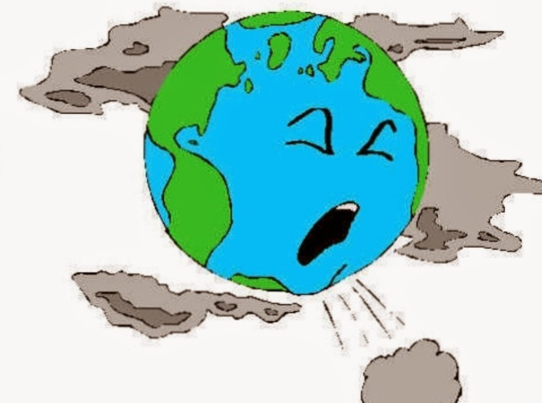
Основные антропогенные загрязнители атмосферы
углекислый и угарный газы
различные углеводороды
окись серы
окись азота
тяжелые металлы (свинец, цинк, медь, хром, ртуть и др.)
различные аэрозоли
фотохимические окислители
озон
метан (от сельскохозяйственной деятельности) и др

Slide 5
Класс опасности - показатель, характеризующий степень опасности для человека веществ, загрязняющих атмосферный воздух.
Вещества делятся на следующие классы опасности:
1 класс - чрезвычайно опасные;
2 класс - высоко опасные;
3 класс - опасные;
4 класс - умеренно опасные.

Slide 6
Основные загрязняющие вещества атмосферного воздуха
Различают пассивные и активные загрязнители воздуха.
К числу пассивных относятся сажа, пыль, зола (ПДК – 0,05 мг/м3, класс опасности - 3).
Активными загрязняющими веществами, обладающими токсическими свойствами, являются производные углерода (углекислый газ и окись углерода), сера, окислы азота, окислы свинца, бензпирен и др.

Slide 7
Углекислый газ СО₂ (Диоксид углерода)
Является критерием чистоты воздуха в жилых и общественных зданиях
Значительное накопление СО₂ в закрытых помещениях указывает на санитарное неблагополучие (скученность людей, плохая вентиляция)
ПДК в жилых и общественных зданиях – 0,1%
для ЛПУ – 0,07%
(это расчетная величина эффективности вентиляции)
Повышением концентрации в атмосфере создает парниковый эффект

Slide 8
Оксид углерода (СО) – угарный газ
Является продуктом неполного сгорания топлива, попадающим в атмосферный воздух с выбросами промышленных предприятий и выхлопными газами автотранспорта
Обыкновенный дым содержит около 3% оксида углерода, а выхлоп (газы при нормальном режиме работы двигателя) — 7,7%
Табачный дым содержит около 0,5-1,0%
В воздухе жилых помещений может появляться при печном отоплении в случае преждевременного закрытия дымовой трубы

Slide 9
Оксид углерода (СО) – угарный газ
является токсичным веществом
Проникая через легкие в кровь, он образует прочное химическое соединение с гемоглобином — карбоксигемоглобин, блокируя процессы транспорта кислорода к тканям, в результате чего в организме наступает кислородное голодание — аноксемия острого или хронического характера в зависимости от концентрации. Чаще встречаются хронические отравления, выражающиеся головной болью, снижением памяти, расстройством сна, повышенной утомляемостью и др.
Максимально-разовая ПДК – 5 мг/м3,
класс опасности - 4

Slide 10
Диоксид серы SO₂
поступает в атмосферу при сжигании топлива, богатого серой
обладает резким запахом и оказывает раздражающее действие на слизистые оболочки глаз и верхних дыхательных путей
диоксид серы окисляется в триоксид серы, который с влагой воздуха образует аэрозоль серной кислоты
Максимально-разовая ПДК – 0,5 мг/м3,
класс опасности - 3

Slide 11
Оксиды азота
содержатся в выхлопных газах автотранспорта и в выбросах промышленных предприятий, производящих азотную кислоту, азотные удобрения, взрывчатые вещества и др.
Наиболее вредным веществом является диоксид азота:
под влиянием ультрафиолетовых лучей приводит к образованию свободных радикалов озона
раздражает слизистые оболочки верхних дыхательных путей
взаимодействует с гемоглобином крови, вызывая образование метгемоглобина
Максимально-разовая ПДК – 0,085 мг/м3,
класс опасности - 2

Slide 12
Формальдегид вызывает дерматиты и заболевания органов дыхания
Максимально-разовая ПДК – 0,035 мг/м3,
класс опасности – 2
Сероводород раздражает верхние дыхательные пути и слизистые
Максимально-разовая ПДК – 0,008 мг/м3,
класс опасности - 2

Slide 13
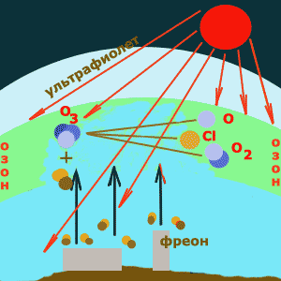
Фреоны или «хлор-фторуглероды» (ХФУ)
Они нетоксичны, инертны, чрезвычайно стабильны, не горят, не растворяются в воде, но разрушают озоновый слой Земли

Slide 14
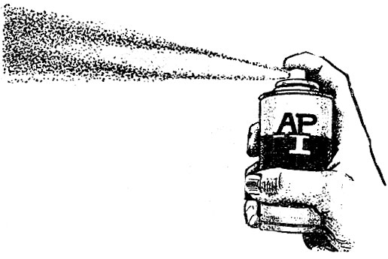
Фотохимические загрязнители
Фотохимические загрязнители — это комплекс, состоящий из газов и аэрозольных частиц.
Данный комплекс фотохимических загрязнителей имеет выраженные окислительные свойства и образуется в ходе реакций, происходящих между летучими углеводородами (нефть) и окислами азота (выбросы транспортными средствами) в присутствии солнечного света.
В результате образуется фотохимический смог.

Slide 15
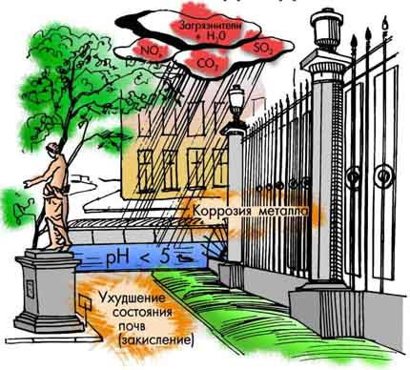
«Кислотные дожди»
Этот вид загрязнителей заслуживает
серьезного внимания.
Кислотные дожди представляют собой смесь растворов серной и азотной кислоты. Средняя кислотность осадков в настоящее время возросла почти в 100 раз по сравнению с тем, что было 180 лет назад.
Следствием выпадения «кислотных дождей» является окисление почвы, грунтовых вод, озер, рек, оказывающее отрицательное влияние на леса, посевы сельскохозяйственных культур.
В результате гибнет растительный и животный мир.

Slide 16
Содержание микроорганизмов в воздухе
Колеблется как в течение суток, так и в различные сезоны года. В холодный период года воздух менее загрязнен микроорганизмами, а летом наблюдается более высокое их содержание, что связано с высыханием верхних слоев почвы и усиленным поступлением ее частичек в воздух.
Бактериальная обсемененность в городах может достигать 30-40 тыс. в 1 м3, в то время как в зеленой пригородной зоне — около 1 тыс. в 1 м3. Над океанами и снежными вершинами гор воздух почти стерилен.
Воздушная среда является путем передачи многих аэрогенных инфекций, возбудители которых обладают достаточной стойкостью. Через воздух распространяются возбудители коклюша, дифтерии, кори, скарлатины, гриппа.

Slide 17
Мероприятия, направленные на снижение уровня загрязнения атмосферного воздуха выбросами автомобильного транспорта, в целом по РБ проводятся недостаточно.
В первую очередь к ним относятся:
перевод на неэтилированный бензин и другие альтернативные виды топлива, в связи с чем продолжается загрязнение воздуха свинцом;
оснащение автомобилей нейтрализаторами;
выход автомашин на линию из автохозяйств с неотрегулированными двигателями и без предварительных замеров отработавших газов на содержание вредных веществ;
техосмотр, особенно личного автотранспорта;
строительство объездных дорог, тоннелей и другие планировочные мероприятия.

Slide 18
Выводы
Главная причина выбросов в атмосферу — это производство и потребление энергии. Поэтому борьба с выбросами в атмосферный воздух будет зависеть от повышения эффективности производства, передачи, распределения и потребления энергии, а также от создания экологически безопасных энергетических систем.
В виду отсутствия для атмосферных загрязнений государственных границ и увеличении масштабов глобальных проблем, различные меры, предупреждающие загрязнение атмосферного воздуха, будут эффективны только в случае их выполнения всеми странами мирового сообщества.

Slide 19
К числу важнейших мер относятся:
меры по модернизации существующих энергетических систем для повышения их эффективности;
разработка новых возобновляемых источников энергии, например, энергии Солнца, ветра, воды, биомассы, геотермальных источников, океана и т.д.
В целом мероприятия по борьбе с загрязнением атмосферного воздуха можно разделить на группы:
планировочные
научные
технические
законодательные

Slide 20
Спасибо за внимание!

